Slide 1
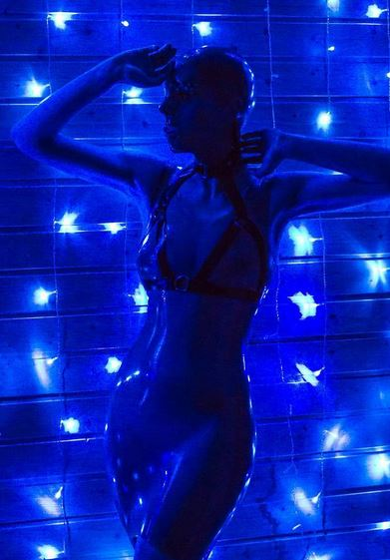



FÉE FAIS PHÉ.
FÉEre et déFÉEe, c’est toujours travailler. Et je FÉE ce que je peux en vue de vous FÉEre rire. Vous FÉEdérer n’est pas mon but. Quel FÉEr-play.
La FÉE Carabosse active la FÉEllation qui évite la FÉEcondation in vitro. J’éviterai la FÉEseuse de bonne aventure et n’interFÉErerai pas dans vos choix . Je préFÉErais vous le dire d’entrée. Je ne suis pas réFÉErencé.
N’étant pas FÉEminine pour un rond, je me FÉEminise. Juste un peu FÉEtichiste. Quelle FÉElicité qui me rend FÉEbrile. C’est FÉEerique.
Je préFÉEre vous en FÉEre-part par avance. Et n’allez pas poufFÉEr de rire s’il vous plait ni proliFÉErer vos menaces.
Je ne suis sous la FÉErule de personne. Ce sont mes afFÉEires et je ne suis pas FÉElé ni FÉEroce, seulement efFÉEminé et je m’en FÉElicite. Me voilà bien attiFÉE.
Habitant à FÉEcamp dans la demeure FÉEodale de FÉEnelon transformée en FÉEculerie, avec FÉElix efFÉEminé à ses heures, FÉElicie aussi. OFÉElie est présente aussi, OrFÉEe aux enfers. MéphistoFÉElès œuvre dans ce lieu hémisFÉErique.
Nous sommes mercredi, 7 avril 2021 Il est 12:13:20
Fond musical : Marianne FAITHFULL The Ballad of Lucy Jordan

Slide 2
Dans un FÉE-tout, je prépare ma FÉEsselle. Je cultive des FÉEveroles et de la FÉEtuque et ramasse des FÉEnes, j’élève des poules FÉEsanes et de FÉEsans sur des FÉEtus de paille, des FÉElidés point du tout FÉEroces.
Il ne faut pas être FÉEnéant ni être faible, c’est préFÉErable croyez-moi.
Pas de téléFÉErique depuis FÉEvrier dernier pour monter chez moi. Juste un FÉEisceau de lumière. Pas de FÉErias chez moi, c’est toute la difFÉErence.
Je fais des conFÉErences au caFÉE-théâtre, parfois des vidéo-conFÉErences au cyber caFÉE.
Sorti des bras de MorFÉEe, afFÉEbli au sortir du lit, encore FÉEible, décoifFÉE, cheveux ébourifFÉEs dans mon pyjama dégrifFÉE. Juste le temps de me recoifFÉE et me réchaufFÉEr. J’ai bien philosoFÉE cette nuit.
En guise de pause-caFÉE : NescaFÉE et pousse-caFÉE ensuite dans la caFÉEtéria. Hé non, je n’ai pas sniffFÉE. Juste la caFÉEine déposée dans la caFÉEière lavée au FÉEnol.
Fond musical : Marianne FAITHFULL The Ballad of Lucy Jordan

Slide 3
Sur ces entreFÉEtes, je vous quitte, assoifFÉE et afFÉEbli, en souhaitant vous avoir blufFÉE avec mon histoire imparFÉEte non sans indifFÉErence. Dur d’étofFÉE une histoire avec cette syllabe.
Je n’attends pas de FÉElicitations et ne suis non plus une réFÉErence. Je me suis fait plaisir étant FÉEru de bons mots. Ma plume reste FÉEconde, parfois inFÉEconde.
C’est mon FÉEire-valoir. Aucun complexe d’inFÉEriorité. Ne cherchez pas en moi un conFÉErencier ni un pestiFÉEré.
Je déclare forFÉE, tout juste satisFÉE, c’est un jour avec FÉEblesse bicause FÉEbricule. Aurais-je gafFÉE quelque part ? Rien de bien FÉEnoménal.
Je ne suis pas au FÉEnix de mes possibilités. Je n’ai pas de quoi triomFÉEr. Je ne mérite aucun troFÉE.
Votre FÉEnomène bienFÉEteur qui a paraFÉE cette création éFÉEémère qui se sent bien seul dans cet orFÉEon.
Dominique. 7 avril 2021
Fond musical : Marianne FAITHFULL The Ballad of Lucy Jordan

